Slide 1
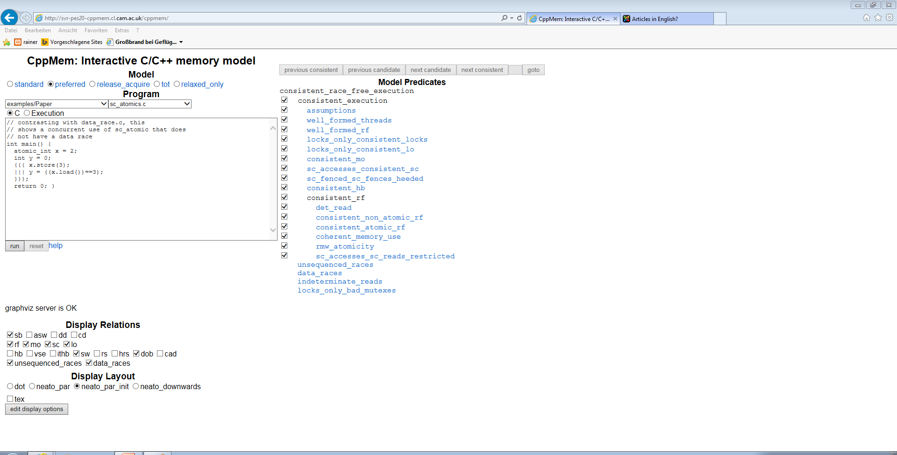
1
5
2
3
4

